Slide 1
4. Dokumentazioa, testu osagarriak eta zatidurak nola landu
Albisteen osotasuna bermatu
Berria ez den informazioa gehitu testuingurua emateko
Albistea ulergarri egin

Slide 2
4.1. Testuaren datu osagarriak
4.2. Dokumentazio lana
4.3. Funtzio lagungarria izango duten zatidurak nola landu

Slide 3
4.1. Testuaren datu osagarriak
1) Jarraipen testuak
Beharrezko datuak gogoratzeko
Irakurle berriak ere informatzeko
Oso laburrak

Slide 4
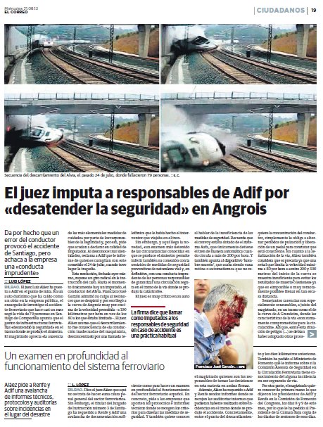
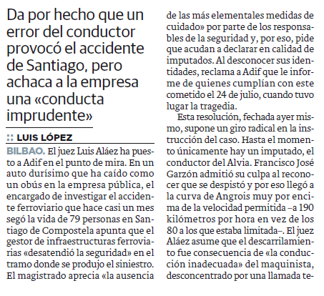

Slide 5
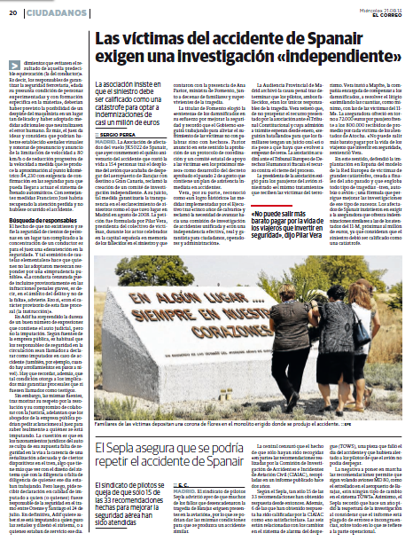

Slide 6
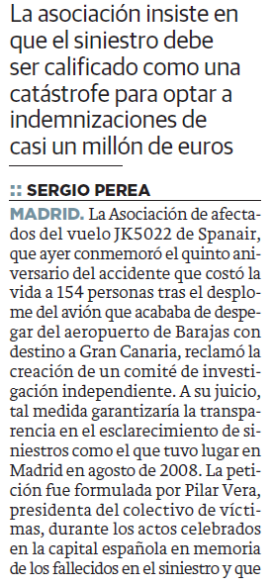

Slide 7
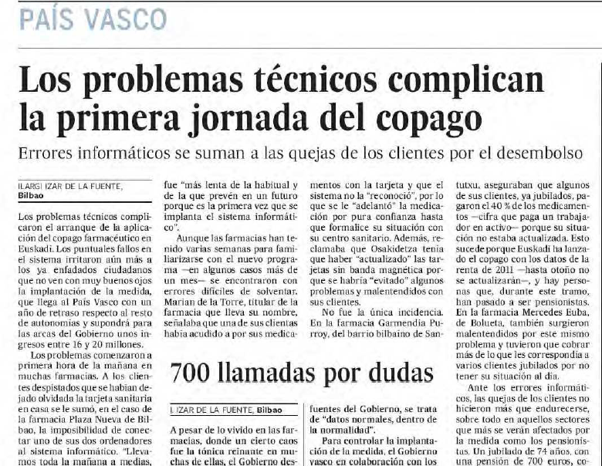

Slide 8
4.1. Testuaren datu osagarriak
2) Aurrekariak izan dituen gertaera garrantzitsu batean
Aparteko pieza edo zatidura
Batzuetan fitxa
Erreferentzia egokiak (proportzionaltasuna)

Slide 9
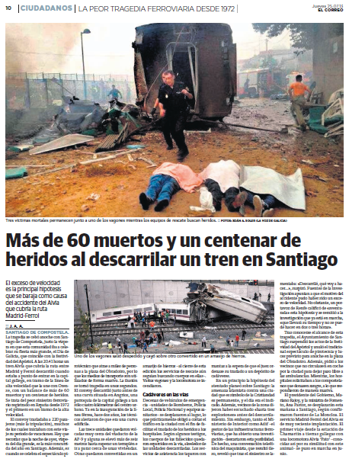
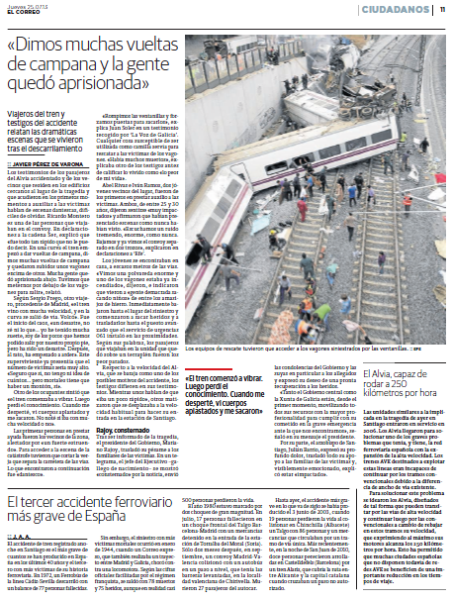

Slide 10
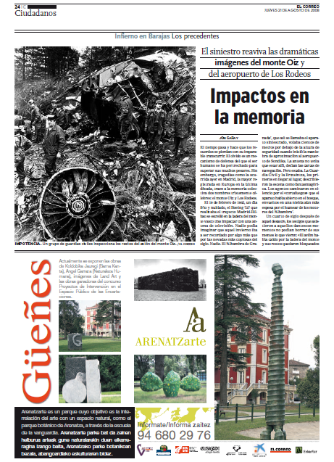
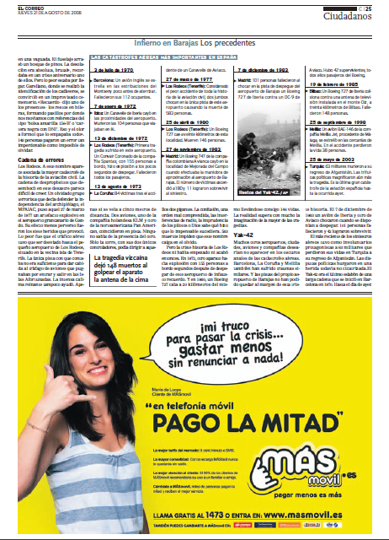
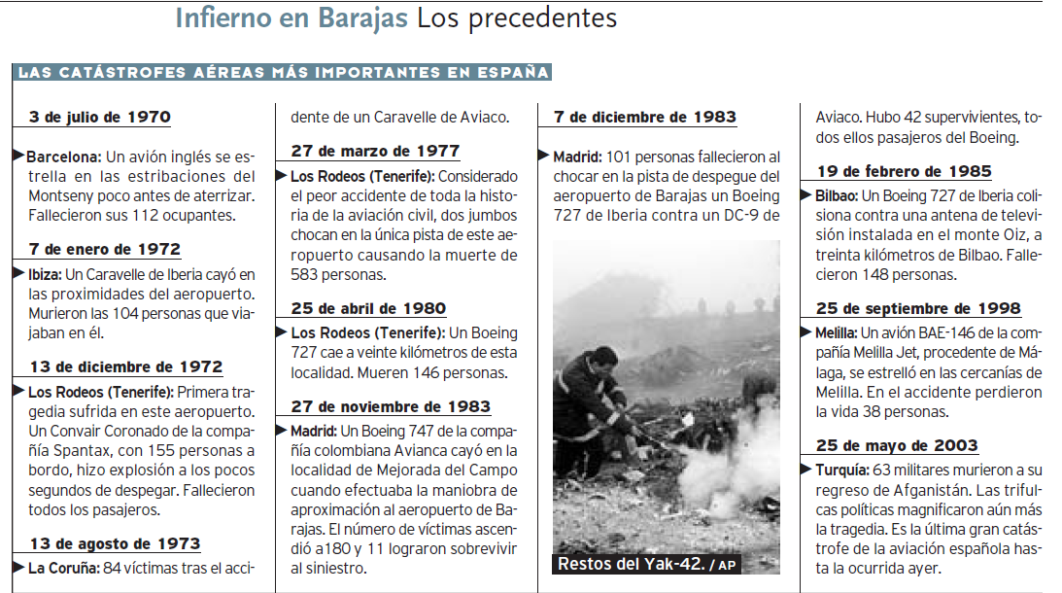

Slide 11
4.1. Testuaren datu osagarriak
3) Datuak dokumentazioa zehazteko
Ikuspegi zuzenagoa eskaintzeko
Erredaktoreak ez badu egiten: editorearen lana
Ez da gehiegi nabaritu behar, ezin da gehiegizkoa izan

Slide 12
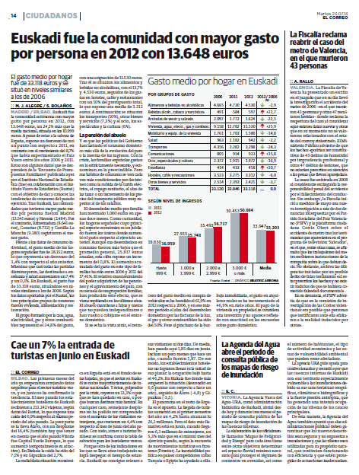
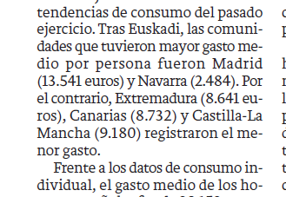
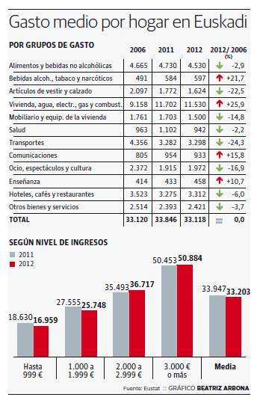

Slide 13
4.1. Testuaren datu osagarriak
4) Testuingururako dokumentazioa:
Pertsonaia baten adierazpenak (lehen, orain…)
Gaiarekin lotutako puntu bat sakondu

Slide 14
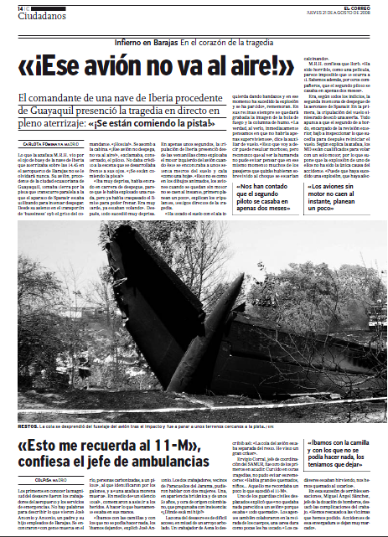
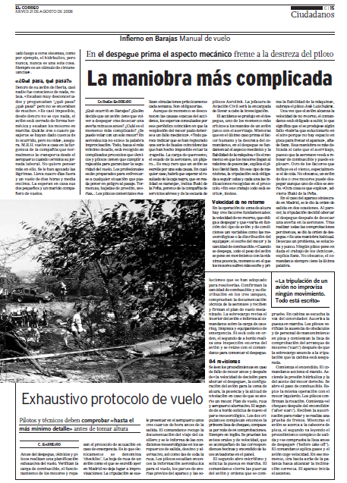

Slide 15
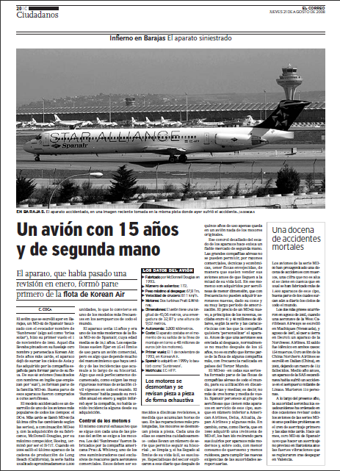
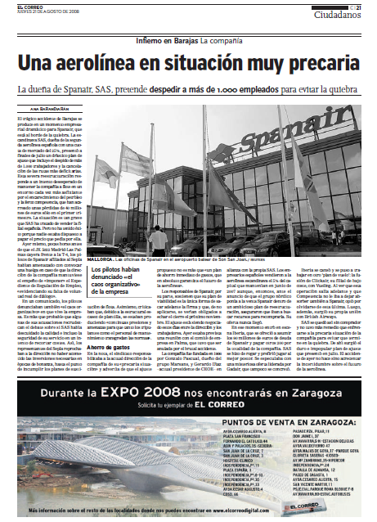
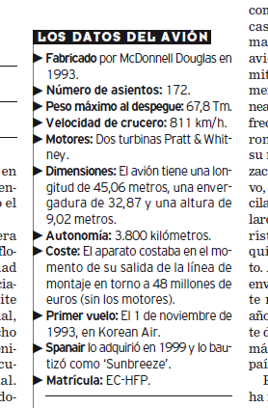

Slide 16
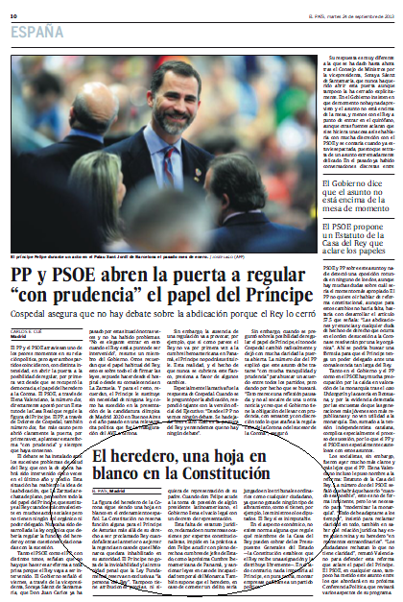
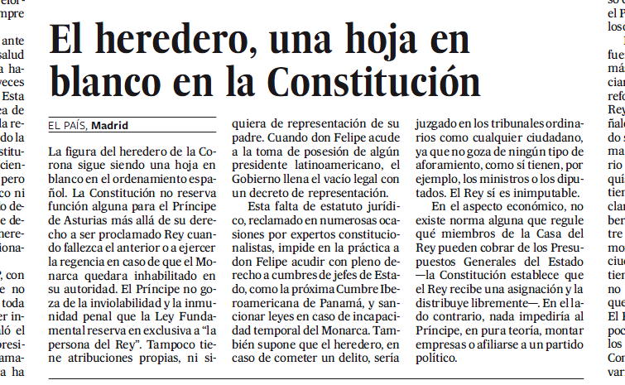
Konstituzioak zer esaten duen gogoratzen du

Slide 17
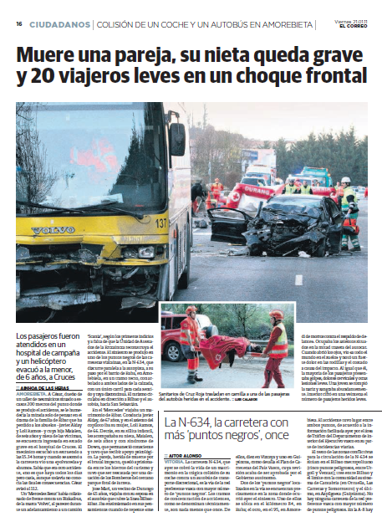
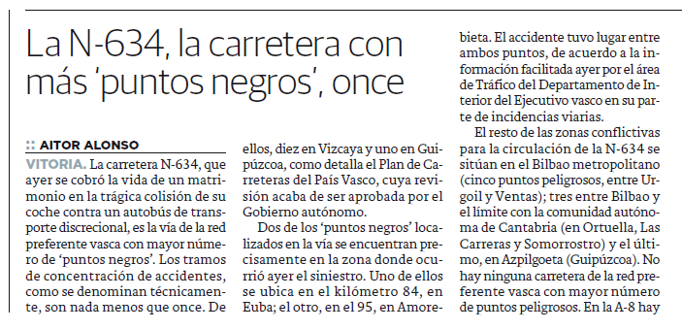

Slide 18
4.1. Testuaren datu osagarriak
Dokumentazio lan hutsarekin egindako piezak
Ez dute informazio berririk eskaintzen
Egokitasuna (“pertxa”, gaurkotasunezkoak ez diren gaiek gaurkotasuna eranstea)
Ezinbestekoa iturri desberdinetatik lortutako informazioa egiaztatzea

Slide 19
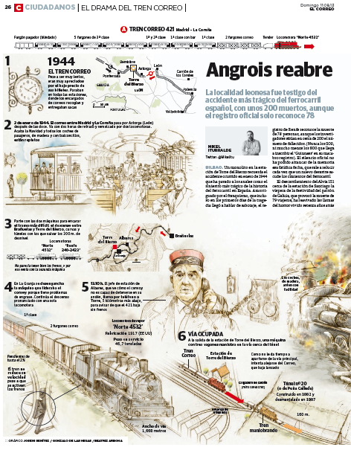
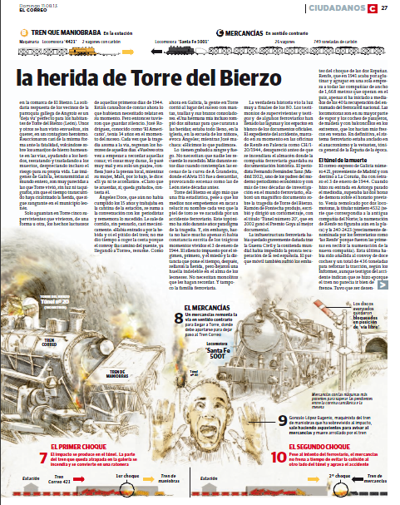

Slide 20
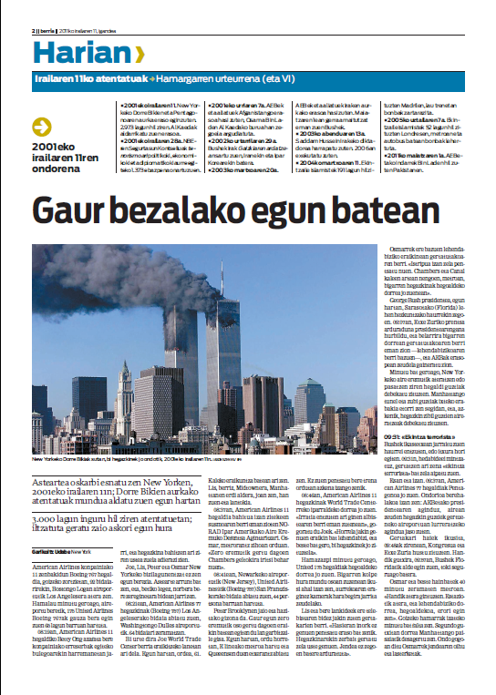
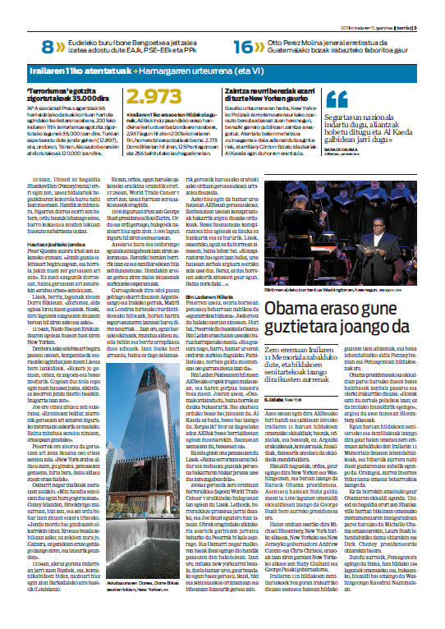

Slide 21
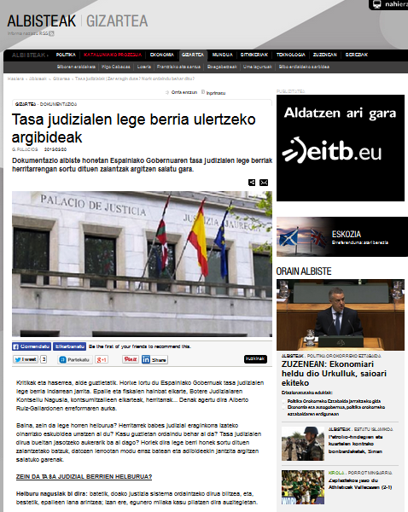
Irakurlearentzat konplikatuak edo ezezagunak izan daitezkeen gaiak ulertarazi dokumentazioaren bitartez, egungo egoerara egokituta(tasa judizial berriak)
http://www.eitb.com/eu/albisteak/gizartea/osoa/1291468/tasa-judizialak--zer-eragin-dute-nork-ordaindu-behar-ditu/

Slide 22
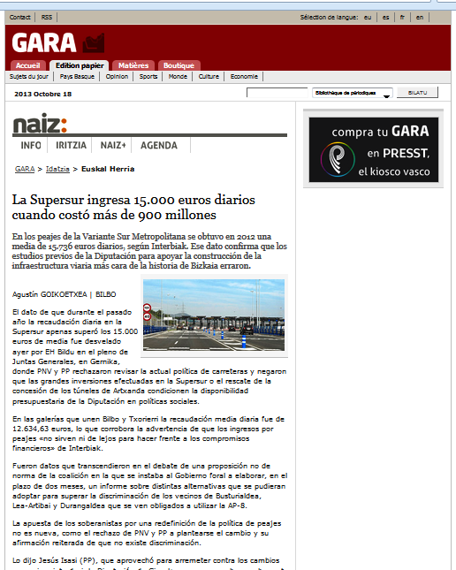
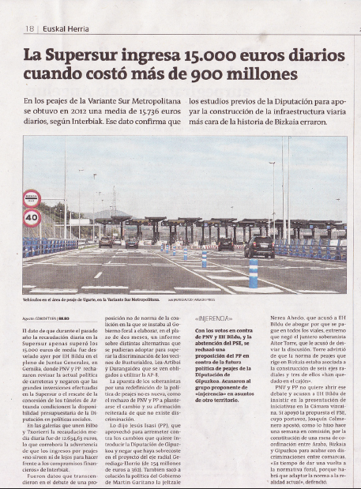
Zenbat ingresatu beharko luke bideragarria izateko? Zenbat ingresatuko zuela aurreikusi ?

Slide 23
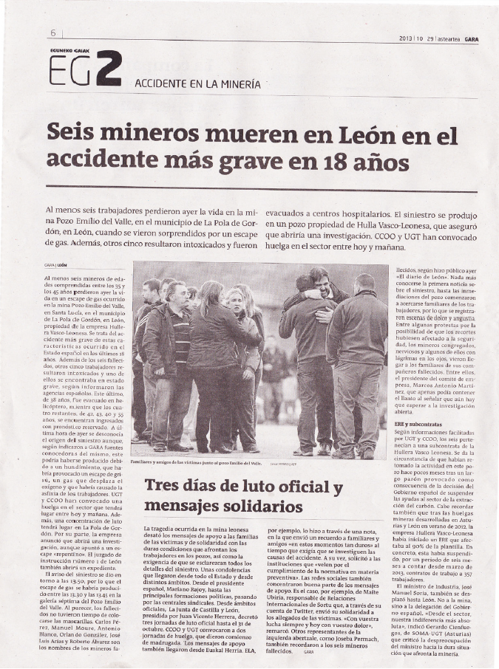
Zein izan zen duela 18 urteko istripu hori? Non? Zenbat jende hil zen bertan?

Slide 24
4.2. Dokumentazio lana
Historia: Boleslaw Matuszewski --> ikus-entzunezko dokumentazioaren balioa aldatu
Nikolas II.aren koroatzea grabatu (1897) → Felix Faureren bisita St. Petersburgora → Bismarck-ek kapela ez kentzea leporatu → Matuszewski-k grabatutako bideoak gezurra erakutsi
Egun kazetariek ere bete dokumentazio rola, artxiboan bilatzeko aukera (arriskuekin, bilaketa-tresnak txarto erabili, fidagarritasunaren bermea) Fidel Castro muere en Twitter, otra vez

Slide 25
Dokumentazio-prozesuan:
hautaketa lanaren ondoren (artxiboa osatuko duten materialak erabaki), material horien deskribapen zehatza egiteak bere biziko garrantzia du
(irudiak, audioak, etab. Zelan deskribatu hitzez argazkiaren tonu tristea? “Jendea kalean mugikorretik berbetan”, zehaztasun-mailarekin asmatzea zaila da)

Slide 26
Dokumentazio iturriak:
Hedabidearen hemeroteka --> self-service
BAINA mugak eta arriskuak --> abuztuan Lanbide, lepoko eta jakaz dagoen jendea ikusi/Lanera ez agertu, pertsonak kaletik ibiltzen lehen planoan
Oinarrizko iturriak: Eustat, INE, Banco de España, Munduko Bankua, Eurostat, OCDE, IATA, OMS, OIT, FAO…
Iturri espezializatuak: trafiko kontuak, aireko istripuak, tren istripuak, ikerketa munduan Web of Knowledge aldizkariak (EHUko datu-baseetan)

Slide 27
Orokorrak:
http://eu.eustat.es/ci_ci/indice.html#axzz2h2EgpeIl
http://www.ine.es/
http://www.bde.es/bde/es/
http://www.bancomundial.org/
Espezializatuak:
http://www.dgt.es/portal/
http://www.aviationcorner.net
http://www.planespotters.net
http://www.ehu.es/eu/web/biblioteka/datu-baseen-aurkibide-alfabetikoa

Slide 28
EZINBESTEKOA: EGIAZTATZEA
Adibidez: Youtube
Egile-eskubideak ez dira konprobatzen
Kalitate gutxiko bideoak --> aurkezleak bideoak dagoena azaldu behar du (“pixelatuta ikusten da…”
Egiaztatu gabeko irudiak --> Telemadrid telebistak Costa Concordia transatlantikoa hondoratu zenean beste itsasontzi baten irudiak eman zituen (Pacific Sun, Zelanda Berria, 2008)
http://www.youtube.com/watch?v=0X-leWWFHbQ&feature=youtu.be
Alderaketa:
http://www.youtube.com/watch?v=g8bEhyo04sI&feature=related

Slide 29
4.3. Funtzio lagungarria izango duten zatidurak nola landu
Infografian:
Oso erabilgarria
Datu eta azalpen asko

Slide 30
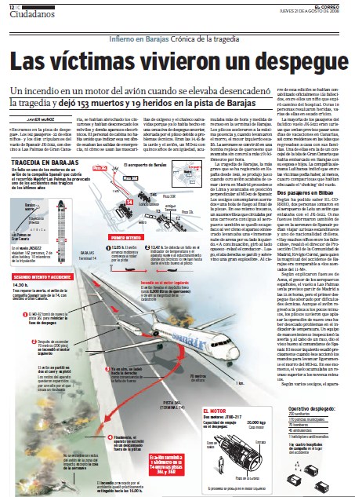
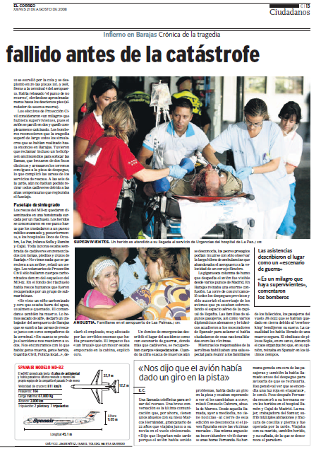

Slide 31
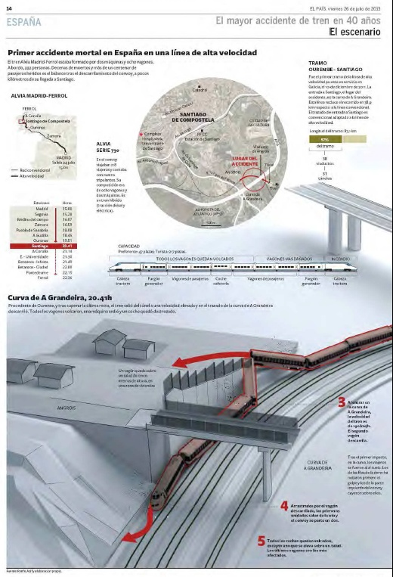

Slide 32
4.3. Funtzio lagungarria izango duten zatidurak nola landu
Argazkietan:
Ibilbide profesional bat, zauriak
Argazki asko eta testu gutxi

Slide 33
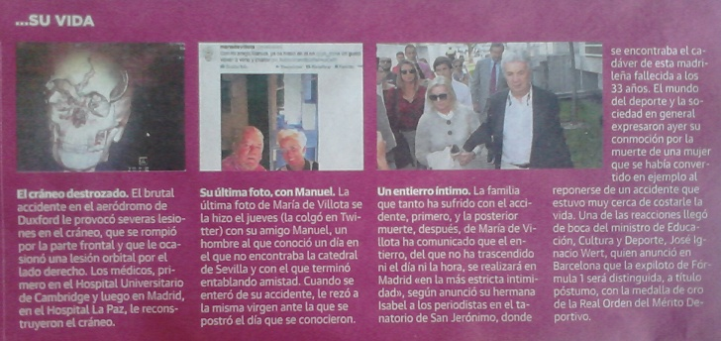
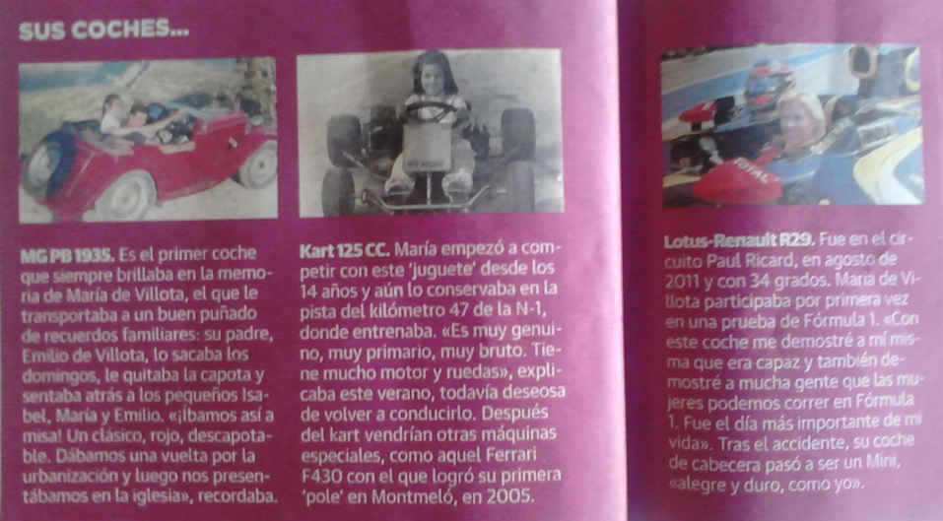

Slide 34
Berrikusiz…
Dokumentazio lanik egokiena:
Testua itotzen ez duena
Ez da ia igarri behar
Informazio gehiegi ematen bada --> irakurtezina,iluna…
Neurria hartu: ez gehiegi, ez gutxiegi

Slide 35
I) Dokumentazioa 2.0 ingurunean
Aldaketak dokumentazio lanean:
a) Teknologia berriak:
Kazetariek eskura dituzten baliabideen aldaketa
Dokumentalisten rolaren aldaketa
b) Krisia

Slide 36
b) Krisi ekonomikoaren eragina:
Plantillen murrizketa --> Hedabideek dokumentazio-saileko langileak kalera bota (ADB: Ere Canal Nou, 20tik 14ra)
Dokumentazio-saila kanpora eroan (‘externalizatu’) (Prisa TV)
Berezko produkzioaren jaitsiera: dokumentalistek jatorrizko material gutxiago dute lantzeko, material original gutxiago

Slide 37
Krisiaz gain beste elementu kaltegarri bat:
Dokumentalisten lanaren berri ez jakitea --> Kazetariek ez dakite dokumentalistek zer egiten duten (dokumentazio-lana bakarrik egiten dela uste) --> Eta Internet agertu denetik -->

Slide 38
Krisiaz gain beste elementu kaltegarri bat:
kazetariek bilatzaileak erabili --> dokumentalistak ez dira beharrezkoak
Uste okerra: bere biziko garrantzia du dokumentazio sailak egin duen aurretiko lana (materiala aurkitua izateko prestatu du): epe luzerako inbertsioa
“quien tiene un buen archivo tiene un tesoro” (Carlos Martín, documentalista LaSexta Noticias atalean)

Slide 39
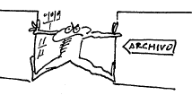
II) Kazetariek dokumentalisten zereginak hartu
Digitalizazioari esker kazetariak dokumentalisten zeregin batzuk betetzen (testuak bilatu,ikus-entzunezko materiala artxibotik berreskuratu,batzuetan artxiboan gordeko den edukien hautaketa)

Slide 40
Informazioaren bilaketa ‘demokratizatu’ egin da -->
‘Googleizatu’ --> kazetariak googlera --> dokumentalistak altxorraren zaindaria izateari utzi
Baina, NOREN LANA da? Kazetari batzuk ez daude prest dokumentazio-lana egiteko: “nahikoa dugu ikertu eta idaztearekin” --> dokumentalisten zeregina
+
kazetari gehienek arazoak bilaketa-tresnak ondo erabiltzen (bilaketa sinpleak orokorrean, 2 gako-hitz) --> bilaketa konplexuak burutzeko dokumentalistengana

Slide 41
EGIAZTAPENA --> Interneten inf. Gehiegi eta inf. Guztia ez da egia. Fidagarritasuna ez dago bermatuta inf., sare sozialekin gauza bera. Saretik aterata baina adi-adi egon behar da --> Aitzitik, dokumentalistek ematen dutena fidagarria
INF. GEHIEGI --> emaitza gehiegi, nola purgatu. Kazetariak ez dauka astirik denak aztertzeko.
Dokumentalista da eduki horiek fidagarria diren ala ez jakiteko denbora eta formakuntza duena --> artxiboan gertakizunaren gaineko informazio gehiegi dagoenean (Katalunia eta Mas, Eskozia, Malaya kasua…) dokumentalista da informazioa ahalik eta azkarren berreskura dezakeena

Slide 42
Kazetariak eta ikus-entzunezko materialaren bilaketa sarean Youtube --> inf. aberasteko, osatzeko (filmak, mugikorrarekin egindako bideoak)
Batzuetan albiste bihurtu --> ADB. Deskarga gehien dituzten
bideoak
Arazoak: egile-e skubideak, kalitatea, egiaztapena (gogoratu Telemadrid eta Costa Concordia)
Bilaketa kazetariak egingo badu EZINBESTEKOA da koordinazioa: errepikapenak saihesteko --> nik artxiboko irudi bat hartu eta nire ondoan dagoen kazetariak -konturatu gabe- irudi berbera bere albistea osatzeko
Edizio lanean garrantzia

